Slide 1

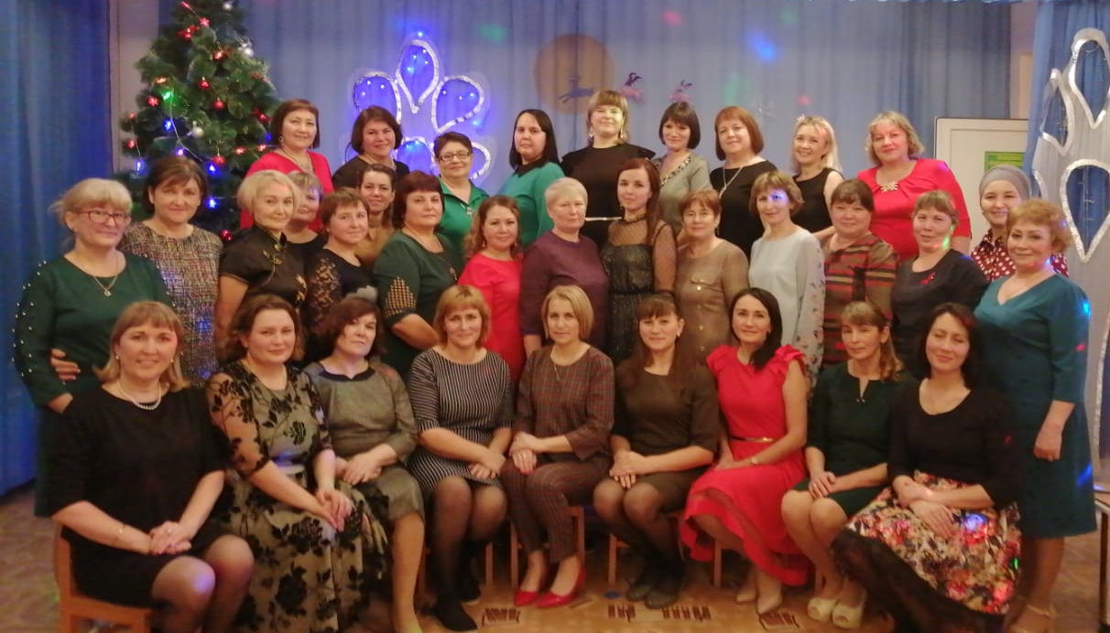
Награды МБДОУ
«ЦРР-детский сад № 1 с.Бураево»

Slide 2

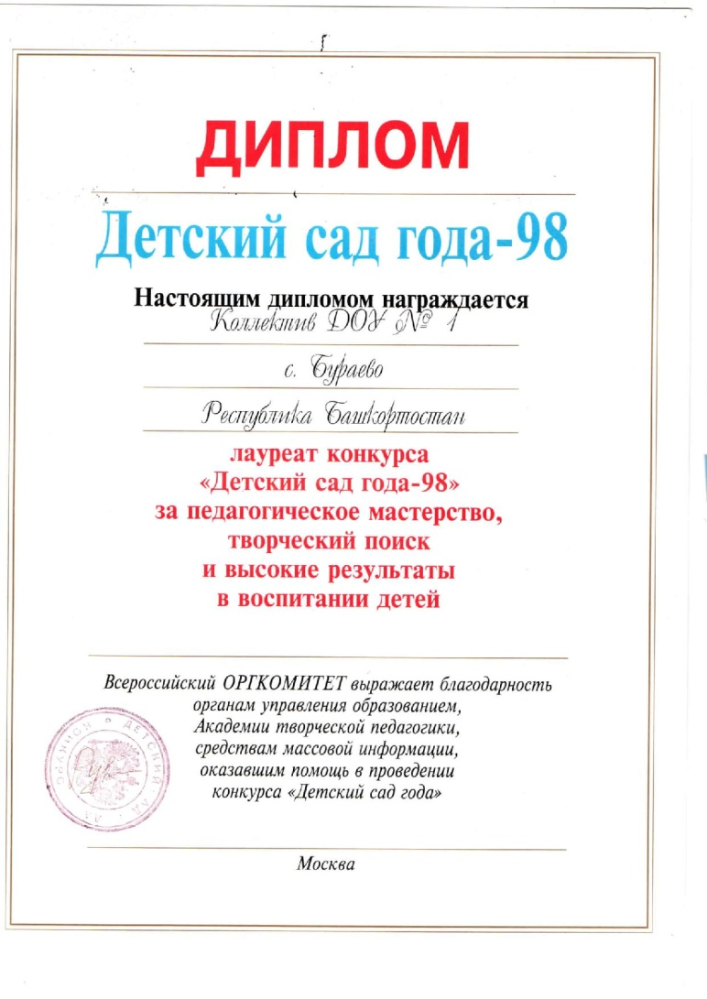

Республиканский конкурс
«Детский сад года» -1998,1999
2 место

Slide 3
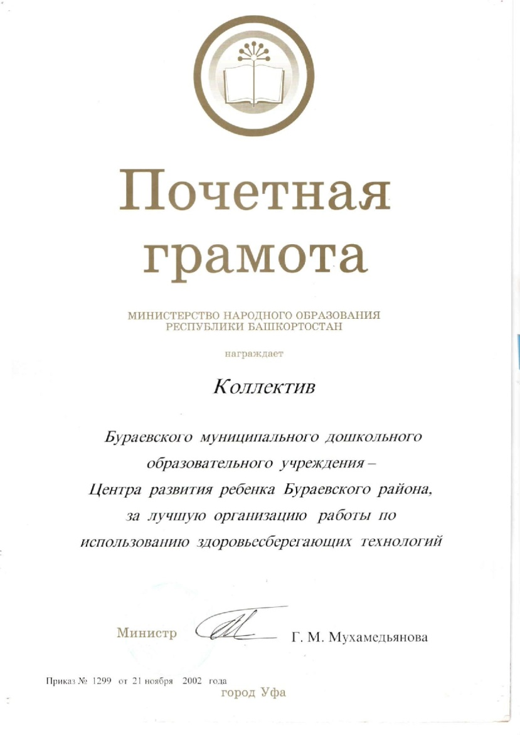
Лучшая организация работы по использованию здоровьесберегающих технологий - 2002

Slide 4

Районный конкурс «Лучший участок ДОУ»
Победитель

Slide 5

Районный фестиваль «Жемчужины Башкортостана» - 2002

Slide 6
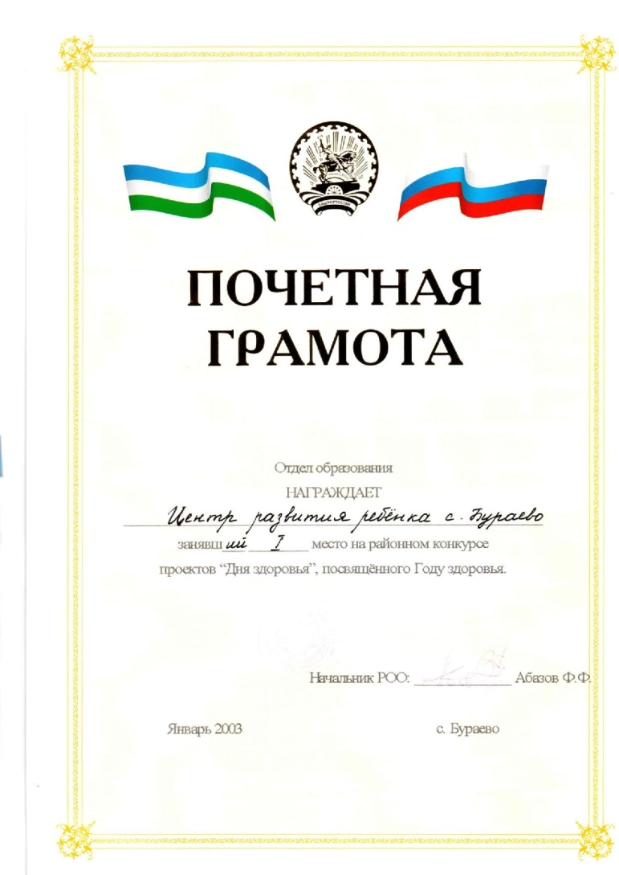
Районный конкурс проектов «День здоровья»-2003
1 место

Slide 7

Фестиваль театральных постановок -2003
2 место

Slide 8

Детский сабантуй -2007
1 место

Slide 9
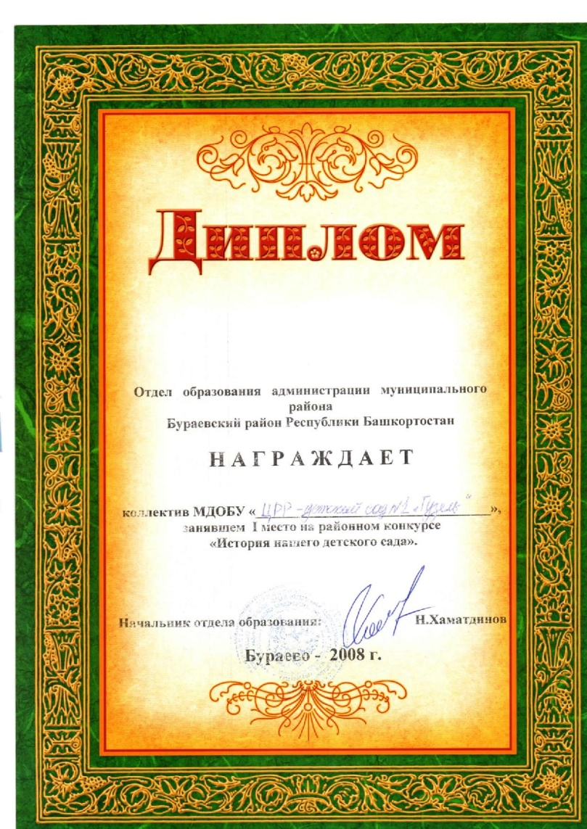
Конкурс «История нашего детского сада» -2008
1 место

Slide 10

Подготовка ДОУ к учебному году
Победитель

Slide 11
Подготовка ДОУ к учебному году
Победитель

Slide 12
Подготовка ДОУ к учебному году
Победитель

Slide 13
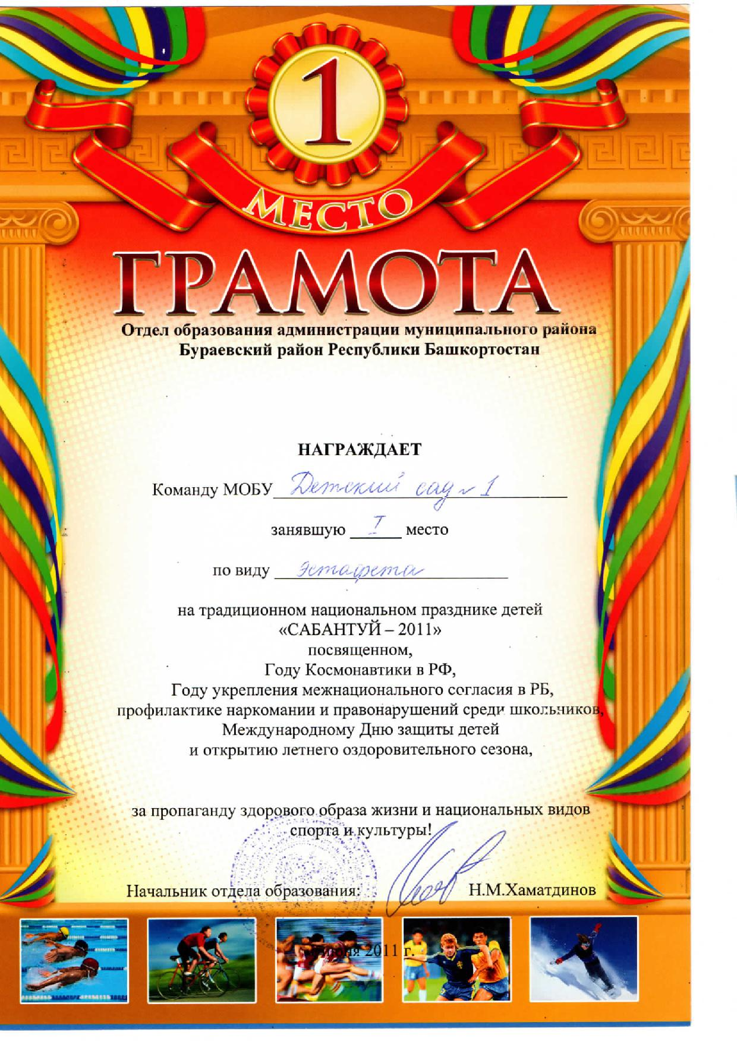
Детский сабантуй - 2011
1 место

Slide 14

Районный конкурс «Снежные городки» -2018
Призёр

Slide 15
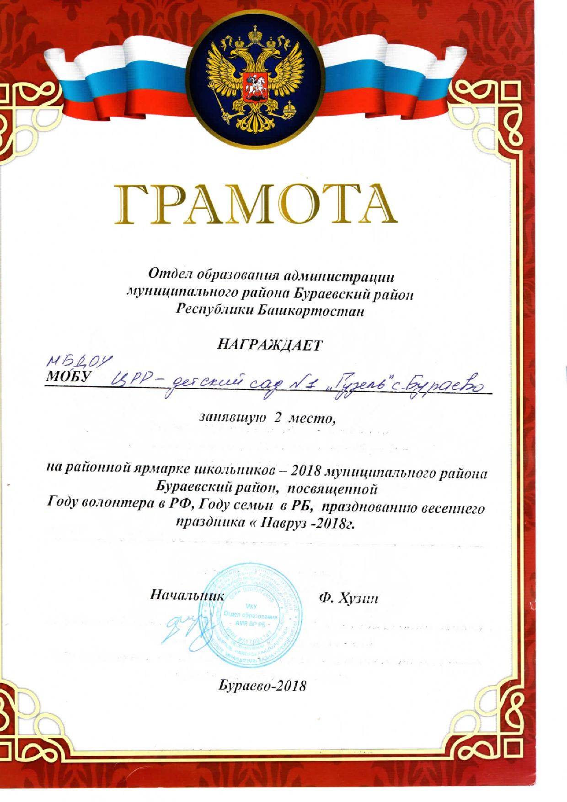
Районная ярмарка школьников -2018
2 место

Slide 16

Районный смотр-конкурс художественной самодеятельности -2018
3 место

Slide 17

Районный конкурс по новогоднему оформлению организаций -2019
3 место

Slide 18

Благодарность за волонтёрскую деятельность

Slide 19
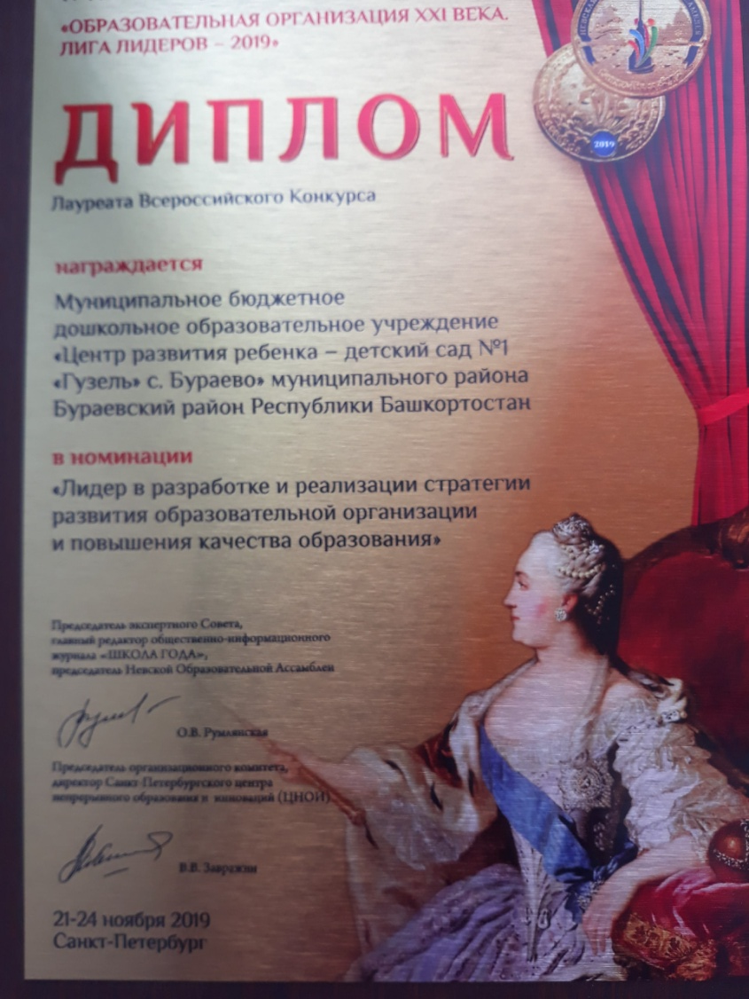
Всероссийский конкурс «Лига лидеров 2019»
Диплом лауреата

Slide 20
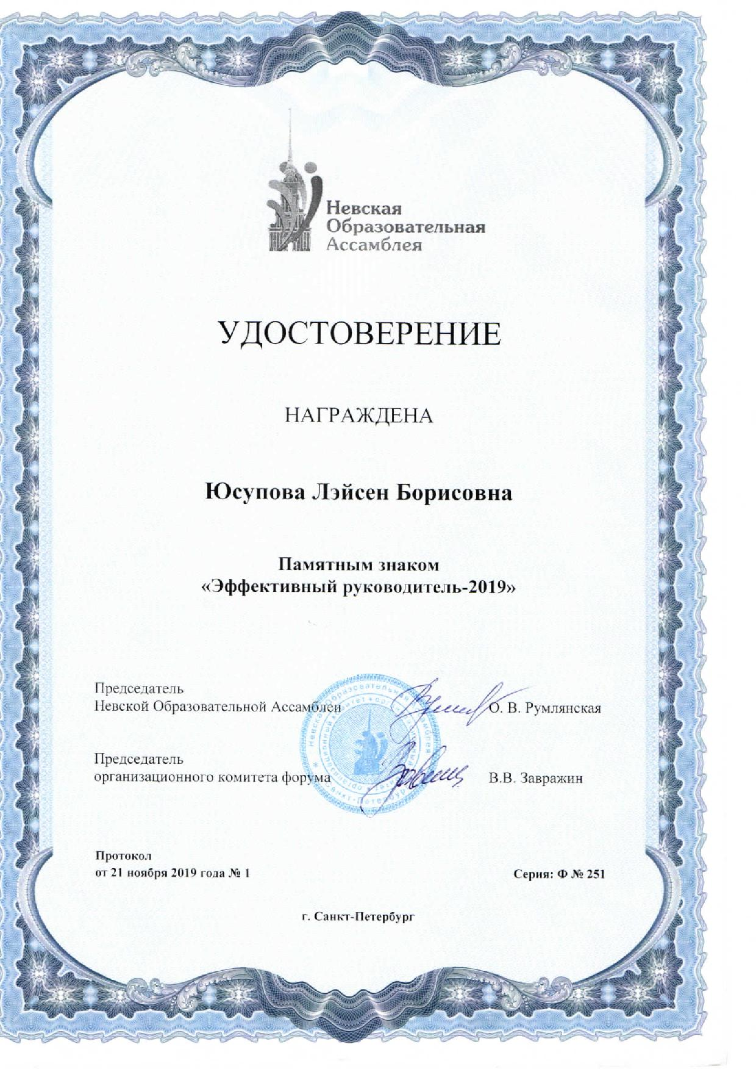
Памятный знак «Эффективный руководитель – 2019»

Slide 21

Районный чемпионат
«Ночная лига-лыжные гонки» - 2020

Slide 22

Районный фестиваль по многоборью -2020
3 место

